Slide 1
Внеклассное
мероприятие по биологии для учащихся 7-9 классов
Notes:
Игра проведена на недели биологии в школе для учащихся 7-8 классов.

Slide 2
Категория 1
Ботаника

Slide 3
Категория 2
Зоология

Slide 4
Категория 3
Экология

Slide 5
Категория 4
Медицина

Slide 6
Категория 5
Разное

Slide 7
Ботаника
10
20
30
40
50
Зоология
10
20
30
40
50
Экология
10
20
30
40
50
Медицина
10
20
30
40
50
Разное
10
20
30
40
50
Notes:
Автор шаблона Салиш С.С., учитель начальных классов СШ №53 г. Актобе.

Slide 8
Категория 1
10
Почему, заготовленные зимой дрова ценятся больше, чем те которые заготовлены летом?

Slide 9
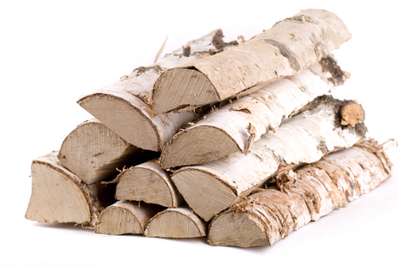
Категория 1
Ботаника
10
Зимой деревья замирают и не впитывают в себя влагу, потому дрова из них сухие.

Slide 10
Категория 1
Ботаника
20
В первой половине 17 века русский посол передал монгольскому хану от царя Михаила Федоровича сто соболей. Монгольский хан в ответ передал русскому царю четыре пуда сухих листьев, на что царь обиделся: он дарит соболей, а в замен получает сухие листья, хан понял свою ошибку и отправил в Москву своего мастера с подарком. О каких листьях идет речь?

Slide 11
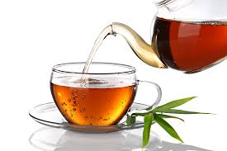
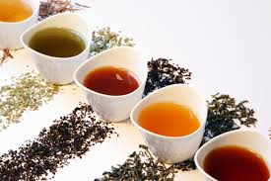
Категория 1
Ботаника
20
О чае.

Slide 12
Категория 1
Ботаника
30
Этот путешественник совершил великое открытие, которое потрясло весь мир. Со вторым открытием люди борются до сих пор во всем мире. Вопрос: назовите имя этого путешественника и два открытия, о которых знает весь мир

Slide 13
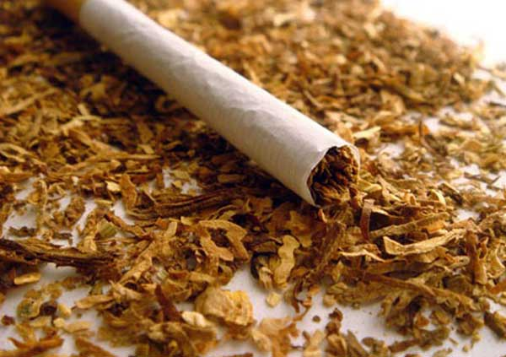
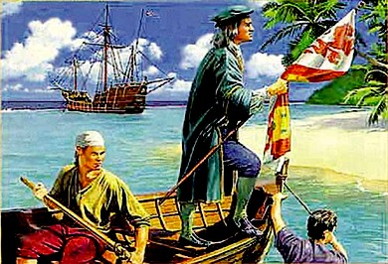
Категория 1
Ботаника
30
Колумб является первооткрывателем нового материка, но именно с его экспедицией в Европу был завезен табак. С курением люди борются по сей день

Slide 14
40

Slide 15
Категория 1
Ботаника
40
Многие народы, живущие на территории России, почитали это дерево, как священное. По якутским поверьям, на ветвях этого дерева живёт Хозяйка Земли. А вот, что поётся в русской песне об этом дереве:
Первое дело- мир освещать,
Второе дело- скрип утешать,
Третье дело - больных исцелять,
Четвёртое дело- чистоту соблюдать.
Что это за дерево? Объясните, о чём говорится в песне.

Slide 16
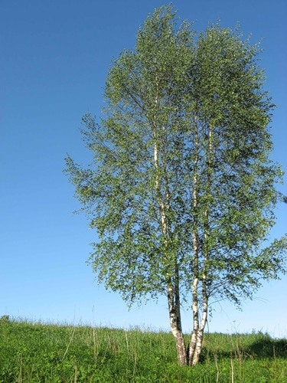
Категория 1
Ботаника
40
Берёза.
Люди освещали дома берёзовыми лучинками; дёгтем из берёзовой коры смазывали оси колёс, чтобы не скрипели; от болезней почек, печени и лёгких помогает отвар берёзовых почек; полы мыли да парились берёзовыми вениками.

Slide 17
Категория 1
50
«Больных мучили сильные, нестерпимые боли, так что они громко жаловались, скрежетали зубами и кричали… Невидимый, скрытый под кожей огонь отделял мясо от костей и пожирал его»,- так писал старинный летописец о неизвестной болезни, называемой потом «злыми корчами», «антоновым огнём». Замечено было, что болезнь начиналась после употребления хлебобулочных изделий. Что вызывало эту болезнь?

Slide 18
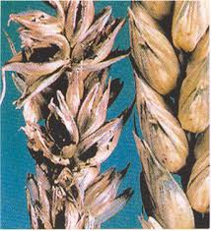
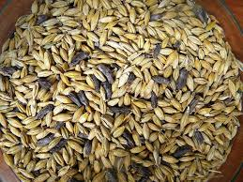
Категория 1
50
Хлеб, который пекли из муки со спорами спорыньи.

Slide 19
Категория 2
10
Зоология
Кто раньше появляется весной - летучие мыши или летучие насекомые.

Slide 20
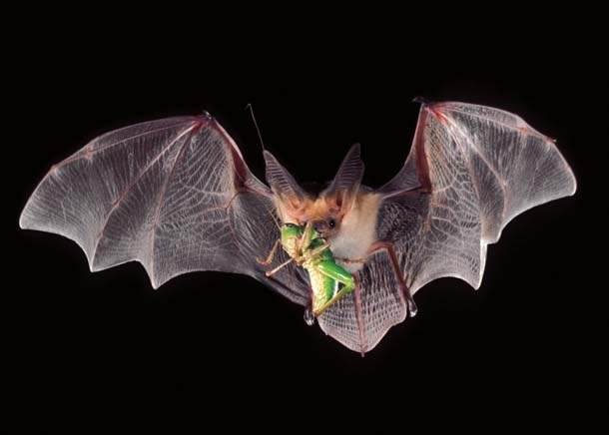
Категория 2
10
Зоология
Летучие мыши появляются после вылета насекомых, которыми они питаются.

Slide 21
Категория 2
20
Зоология
Почему лоси могут бегать по таким болотам, где любое другое животное такого же веса неминуемо увязнет?

Slide 22
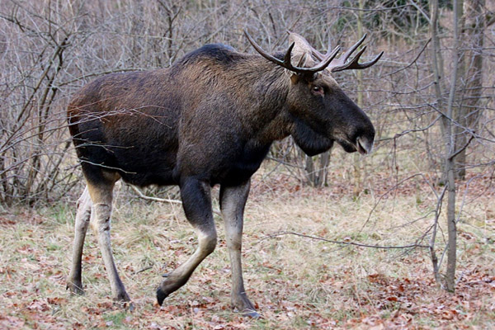
Категория 2
20
Зоология
Они имеют по два копыта на каждой ноге, между которыми натянута перепонка. Во время бега копыта раздваиваются, перепонка натягивается, давление тела животного распределяется на сравнительно большую площадь опоры и лось не вязнет.

Slide 23
30

Slide 24
Категория 2
30
Зоология
Афанасий Фет — Бабочка:
Ты прав. Одним воздушным очертаньем Я так мила. Весь бархат мой с его живым миганьем — Лишь два крыла.
Не спрашивай: откуда появилась? Куда спешу? Здесь на цветок я легкий опустилась И вот — дышу.
(Найди биологическую ошибку в стихотворении)

Slide 25
Категория 2
30
Зоология
У Чешуекрылых не два, а четыре крыла.

Slide 26
Категория 2
40
Зоология
На латинском языке название этого насекомого «Сверчок- крот». Чего оно только не умеет: и землю копает, и бегает, и прыгает, и плавает, и летает, и даже поёт.
Кто же это?

Slide 27
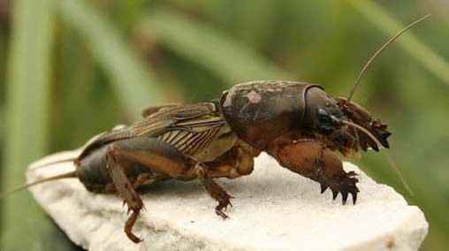
Категория 2
40
Зоология
Медведка.

Slide 28
Категория 2
50
Зоология
. Мы иногда в шутку употребляем выражение: «Я покажу тебе, где раки зимуют!».
А где зимуют раки?

Slide 29
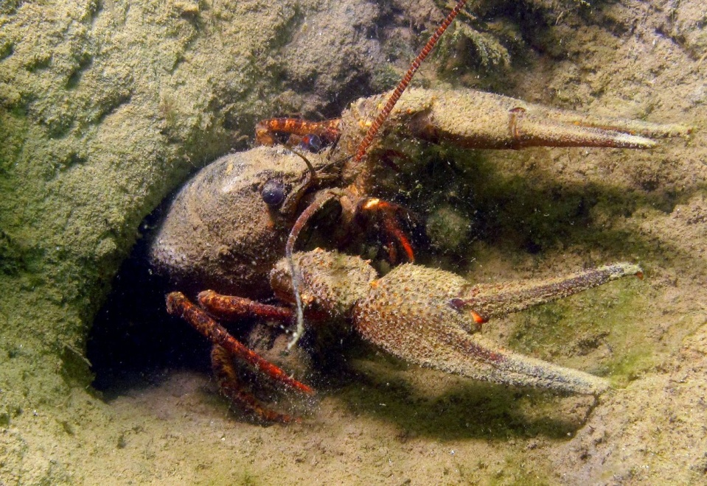
Категория 2
50
Зоология
Раки зимуют либо в естественных подводных береговых норах, либо вырывают такие норы сами. Находясь в норе, рак, высунув клешню, схватывает проплывающую мимо рыбёшку или другое мелкое животное.

Slide 30
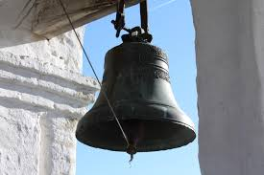
Категория 3
10
В средние века существовала казнь « под колокол». Кто был палачом?

Slide 31
Категория 3
10
Гул колокола мучил и медленно убивал человека, помещённого под колокол. Предельная норма для громких звуков- 80 децибел, звук в 130 децибел вызывает болевые ощущения, а в150 децибел - непереносим.

Slide 32
Категория 3
20
С биологической точки зрения уборка опада осенью не рекомендуется - опад необходим для нормального функционирования почв. Однако в промышленных городах уборку опада проводят регулярно. Почему?

Slide 33
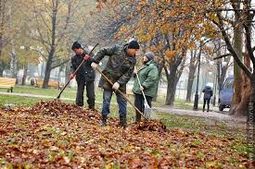
Категория 3
20
Потому что городские деревья аккумулируют тяжёлые металлы из загрязнённой почвы, а листовые пластинки, кроме того, из воздуха, поэтому опад городских парков не может считаться нормальным источником перегноя. Плодородие городских почв поддерживают искусственно, добавляя минеральные удобрения.

Slide 34
Категория 3
30
В клетках всех организмов имеется вода. При замерзании она может разорвать внутренние структуры клетки и вызвать гибель организмов. Почему же зимой не погибают растения, лягушки, насекомые и другие животные при охлаждении их тела ниже 0ْ С?

Slide 35
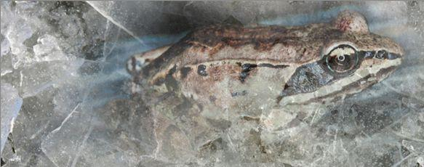
Категория 3
30
Внутренняя среда этих организмов содержит особые вещества- антифризы, препятствующие замерзанию воды в клетках.

Slide 36
Категория 3
40
Два ученика поспорили, есть ли что – нибудь общее у лягушки, крокодила и бегемота. Первый утверждал, что ничего общего между этими животными нет: лягушка маленькая, прыткая и никому, кроме мух и комаров не страшна; крокодил большой и зубастый, ловкий хищник; бегемот огромный, неповоротливый и ест траву. Второй настаивал на своём , что сходство между ними есть. А как же на самом деле?

Slide 37
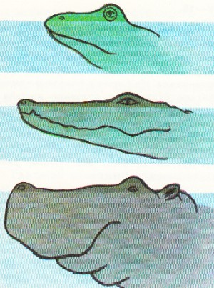
Категория 3
40
Находящиеся в воде лягушки, крокодилы и бегемоты не могут обходиться без воздуха, который необходим им для дыхания, поэтому у животных над водой расположены ноздри. Глаза помогают высматривать добычу и врагов.

Slide 38
50

Slide 39
Категория 3
50
Восстановите текст высказывания немецкого поэта Иоганна Гёте : «…не признаёт шуток, она всегда правдива, всегда серьёзна: она всегда…, ошибки же и заблуждения исходят от…».

Slide 40
Категория 3
50
«Природа не признаёт шуток, она всегда правдива, всегда серьёзна: она всегда права, ошибки же и заблуждения исходят от людей».

Slide 41
10

Slide 42
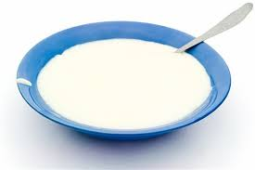
Категория 4
10
Вам известно высказывание « Пережёвывай пищу 33 раза». Как вы думаете ,нужно ли жевать манную кашу, яблочное пюре, протёртый творог? Ответ объясните.

Slide 43
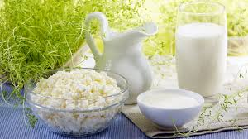
Категория 4
10
Нужно: любые продукты питания должны быть тщательно пережёваны, апробированы и смочены слюной, т. к. переваривание углеводов начинается в ротовой полости.

Slide 44
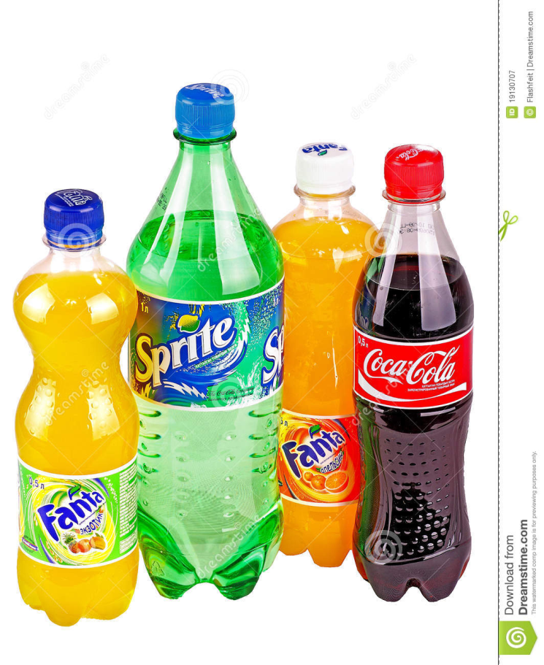
Категория 4
20
Почему не рекомендуется запивать пищу соками и сладкими напитками? Ответ обоснуйте.

Slide 45
Категория 4
20
После еды соки и сладкая газировка противопоказаны, особенно если пища богата белками. Большое содержание углеводов в этих напитках снижает всасывание белков, а употребление их с мясом или рыбой, чаще всего, вызывает метеоризм и диарею, которые приводят к дисбактериозу.

Slide 46
Категория 4
30
Как называется медицинский препарат, состоящий из ослабленных или убитых возбудителей заразных болезней или продуктов их жизнедеятельности, применяемый для предохранительных прививок против заразных заболеваний?

Slide 47
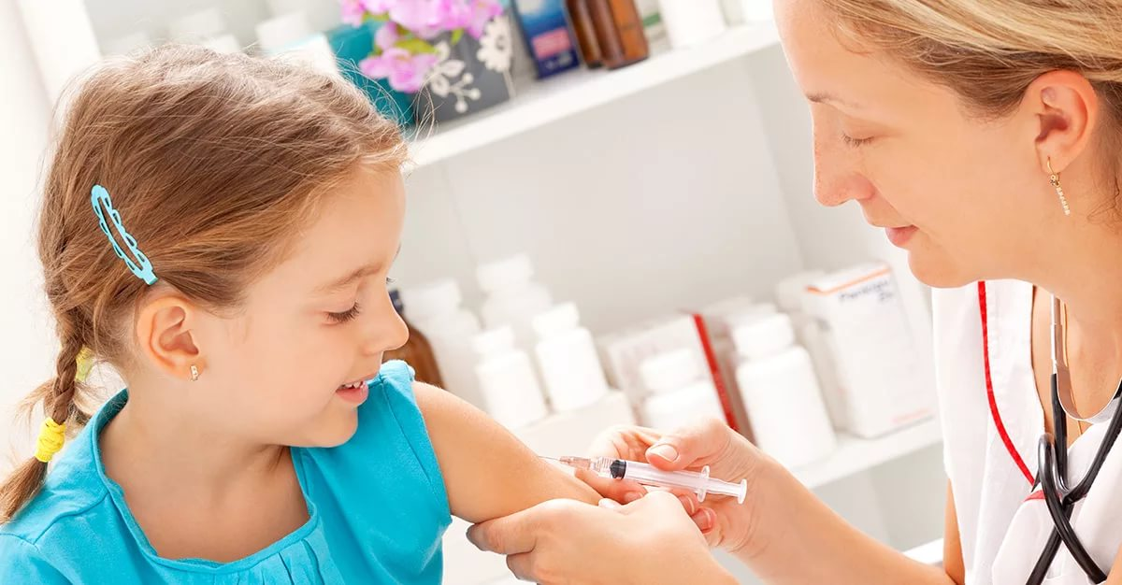
Категория 4
30
Вакцина

Slide 48
Категория 4
40
О полезных свойствах этого растения Поль Брэгг написал так: «Самое ценное их составляющее- это жидкость, дистиллированная самой природой». Назовите это растение.

Slide 49
Категория 4
40
Огурец.

Slide 50
Категория 4
50
В честь этого события Екатерина II повелела отчеканить медаль с надписью « Собою подала пример». Россияне примеру последовали, и здоровье нации порядком укрепилось. Какому деянию Екатерины II была посвящена медаль?

Slide 51
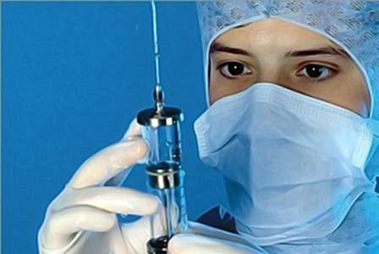
Категория 4
50
Екатерина вторая сделала прививку от оспы.

Slide 52
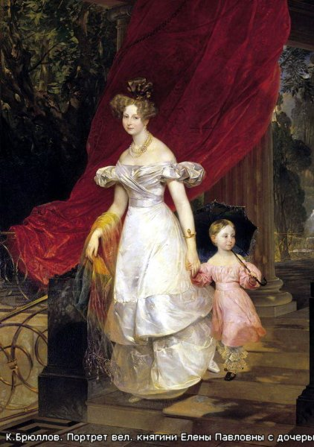
Категория 5
10
Известно, что кровь у человека красного цвета. Тогда почему аристократов называют «голубой кровью».

Slide 53
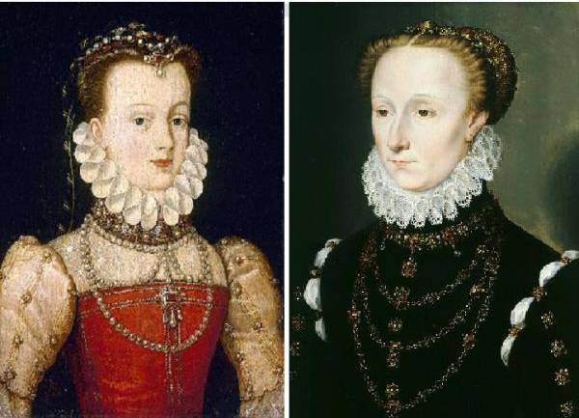
Категория 5
10
В Испании так говорили о людях со светлой кожей(испанцы чаще имели смуглую кожу), вены которых выглядят голубыми на фоне светлой кожи, будто по ним течёт голубая кровь.

Slide 54
20

Slide 55
Категория 5
20
Французские врачи советуют употреблять её при 75 основных и 35 сопутствующих заболеваниях. Это содержит почти весь набор витаминов, необходимых для нормальной жизнедеятельности организма. Что это за овощ?

Slide 56
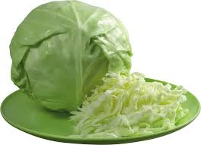
Категория 5
20
Капуста

Slide 57
Категория 5
30
Глядя на периодическую систему, невольно замечаешь, что в ней металлы стоят под металлами, едкие – под едкими, ковкие – под ковкими и у всех постоянная «прописка». Назовите элемент, который не имеет постоянной «прописки» в периодической системе?

Slide 58
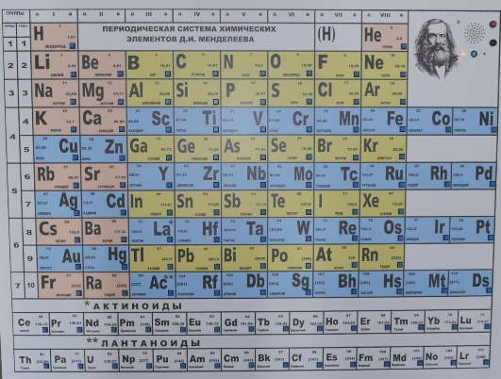
Категория 5
30
Водород

Slide 59
Категория 5
40
Юные орнитологи обратили внимание на то, что в гнездах разных птиц яйца обычно тупым концом обращены к наружной стенке гнезда и вверх. Внимательно изучив строение птичьего яйца, они поняли, какое значение имеет такое положение яиц. Объясните «открытие» юных орнитологов.

Slide 60
Категория 5
40
На тупом конце яйца расположена воздушная камера, положение яиц способствует лучшему газообмену с окружающей средой при развитии зародыша.

Slide 61
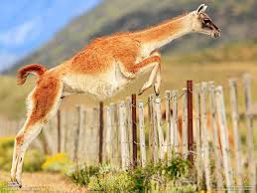
Категория 5
50
Герои романа Жюль Верна «Дети капитана Гранта» только собрались поужинать мясом подстреленной ими дикой ламы (гуанако), как вдруг выяснилось, что оно совершенно не съедобно «Быть может, оно слишком долго лежало?»- озадаченно спросил один из них. Что ответил Паганель?

Slide 62
Категория 5
50
« Нет, оно, к сожалению, слишком долго бежало»- ответил Паганель. Мясо гуанако, убитого во время бега, несъедобно из-за молочной кислоты, накапливающейся в мышцах во время работы.

Slide 63
Использованные источники
1.Алексеев В.А. 300 вопросов и ответов о животных. Ярославль: Академия развития, 2003.
2.Алексеева В.Ф. Сборник заданий по валеологиии. Ядрин, 1999.
3.Балабанова В.В. Предметные недели в школе: биология, экология, здоровый образ жизни.- Волгоград: Учитель,2002.
4.Балабанова В.В., Максимцева Т.А., Открытые уроки по биологии. 7-9 классы.- Волгоград: Учитель, 2003.
Аудиоряды заимствованы с сайта GetTune.net по запросу «Своя игра»
Звезда Фон Кот в мешке Идея игры
https://www.google.ru/search
Автор шаблона игры Салиш С.С.2014 год
Notes:
Автор шаблона Салиш С.С., учитель начальных классов СШ №53 г. Актобе.

